Slide 1

Исполнение бюджета
города Колы за 2020 год

Slide 2
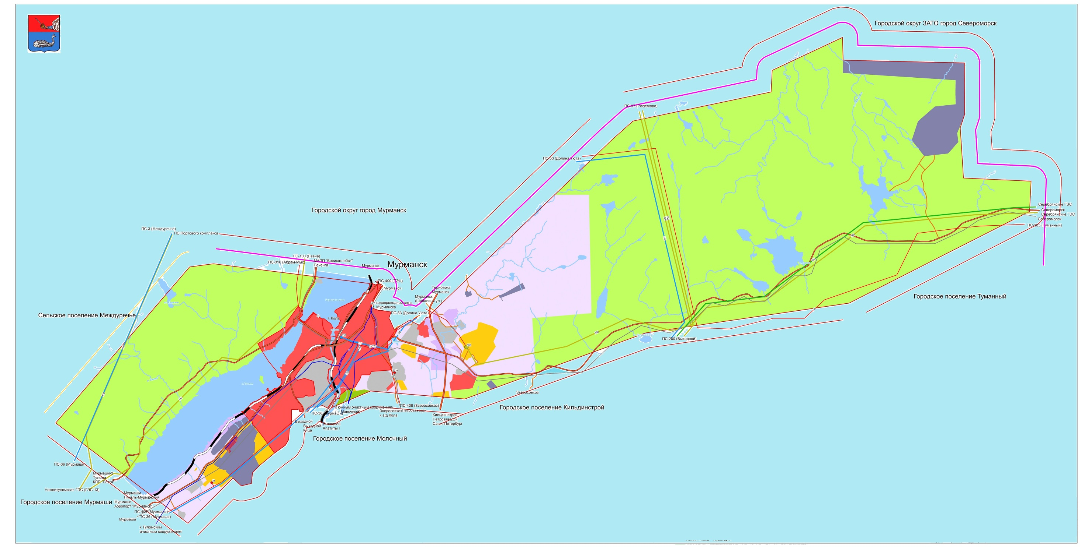


Территория муниципального образования городское поселение Кола Кольского района составляет 171,62 кв.км.
Численность населения составляет 9 560 чел.

Slide 3


ДОХОДЫ
РАСХОДЫ
Исполнение бюджета города Колы за 2020 год
тысяч рублей
Утверждено
Исполнено
Утверждено
Исполнено
Дефицит:
40 040,3
252 268,2
235 118,5
310 334,0
275 158,8
Доходы
в расчете на
1 человека (руб./чел.):
24 594,0
Численность населения
9 560 чел.
Расходы
в расчете на 1 человека (руб./чел.):
28 782,3

Slide 4






Динамика исполнения бюджета города Колы за 2019 и 2020 годы
тысяч
рублей
Доходы
2019
145 423,5
2020
235 118,5
+ 62%
Расходы
2019
130 324,1
2020
275 158,8
+ 111%
Дефицит
40 040,3

Slide 5


Исполнение бюджета города Колы за 2020 год
тысяч рублей
доходы
Налоговые доходы (102,3%)
Утверждено
Исполнено
99 240,8
101 499,0
Неналоговые доходы (109,5%)
Утверждено
Исполнено
12 985,1
14 223,8
Безвозмездные поступления (85,3%)
Утверждено
Исполнено
140 042,3
119 395,7

Slide 6

Динамика поступления доходов в бюджет
города Кола за 2019 и 2020 годы
тысяч
рублей
Наименование показателя | Коды бюджетной классификации Российской Федерации | Исполнено 2019 год | Исполнено 2020год | Отклонение
 |  |  |  | тыс руб. | %
1 | 2 | 3 | 4 | 5 | 6
НАЛОГОВЫЕ И НЕНАЛОГОВЫЕ ДОХОДЫ | 10000000000000000 | 124 097,1 | 115 722,8 | -8 374,3 | -6,7
НАЛОГОВЫЕ ДОХОДЫ |  | 98 297,4 | 101 499,0 | 3 201,6 | 3,3
Налоги на прибыль, доходы, в том числе: | 10100000000000000 | 54 019,7 | 55 972,2 | 1 952,5 | 3,6
- Налог на доходы физических лиц | 10102000010000100 | 54 019,7 | 55 972,2 | 1 952,5 | 3,6
Акцизы по подакцизным товарам (продукции), производимым на территории Российской Федерации | 10302000010000100 | 1 724,7 | 1 779,0 | 54,3 | 3,1
Налоги на совокупный доход | 10500000000000000 | 21 551,6 | 19 529,8 | -2 021,8 | -9,4
Налоги на имущество, в том числе: | 10600000000000000 | 21 001,4 | 24 218,0 | 3 216,6 | 15,3
- Налог на имущество физических лиц | 10601000000000100 | 3 858,8 | 7 176,2 | 3 317,4 | 86,0
- Земельный налог | 10606000000000100 | 17 142,6 | 17 041,8 | -100,8 | -0,6
НЕНАЛОГОВЫЕ ДОХОДЫ |  | 25 799,7 | 14 223,8 | -11 575,9 | -44,9
Доходы от использования имущества, находящегося в государственной и муниципальной собственности | 11100000000000000 | 12 286,5 | 11 787,3 | -499,2 | -4,1
Доходы от оказания платных услуг и компенсации затрат государства | 11300000000000000 | 486,4 | 336,7 | -149,7 | -30,8
Доходы от продажи материальных и нематериальных активов | 11400000000000000 | 5 475,9 | 1 841,4 | -3 634,5 | -66,4
Штрафы, санкции, возмещения ущерба | 11600000000000000 | 7 550,9 | 258,4 | -7 292,5 | -96,6
БЕЗВОЗМЕЗДНЫЕ ПОСТУПЛЕНИЯ | 20000000000000000 | 21 326,4 | 119 395,7 | 98 069,3 | 459,8
Безвозмездные поступления от других бюджетов бюджетной системы Российской Федерации | 20200000000000000 | 21 077,6 | 119 395,7 | 98 318,1 | 466,5
Безвозмездные поступления от негосударственных организаций | 20400000000000000 | 134,7 | 0,0 | -134,7 | -100,0
Прочие безвозмездные поступления | 20700000000000000 | 114,1 | 0,0 | -114,1 | -100,0
ВСЕГО ДОХОДОВ |  | 145 423,5 | 235 118,5 | 89 695,0 | 61,7

Slide 7
Поступления налоговых и неналоговых доходов в бюджет города Колы в 2020 году
тыс.
рублей

Slide 8
Динамика поступления доходов в бюджет
города Колы за 2019 и 2020 годы
тысяч рублей

Slide 9
Исполнение бюджета города Колы за 2020 год
расходы
тысяч рублей
Жилищно-коммунальное хозяйство (87,0%)
Утверждено
Исполнено
203 801,9
177 214,3
Общегосударственные вопросы (85,0%)
Утверждено
Исполнено
32 562,2
27 688,9
Национальная экономика (94,5%)
Утверждено
Исполнено
48 580,0
45 902,8
Культура, кинематография (98,1%)
Утверждено
Исполнено
16 685,2
16 373,7
Другие расходы (93 %)
Утверждено
Исполнено
8 704,7
7 979,1

Slide 10
Исполнение бюджетных ассигнований на реализацию муниципальных программ города Колы и непрограммной деятельности за 2020 год
тысяч рублей

Slide 11


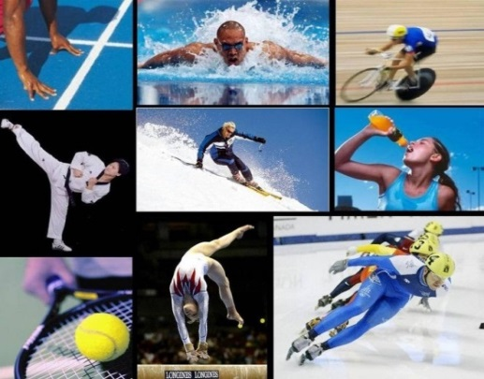
Муниципальная программа 1 «Развитие и повышение качества человеческого потенциала» включает три подпрограммы.
ПЛАН 18,7 млн. рублей
ИСПОЛНЕНИЕ 18,2 млн. рублей(97,3%)
Производились расходы на финансирование городских мероприятий в сферах культуры, физкультуры и спорта, библиотечной и музейной деятельности, занятости молодежи.
В связи с новой коронавирусной инфекцией не были проведены культурно-массовые и спортивные мероприятия, а так же мероприятия с детьми и молодежью.

Slide 12

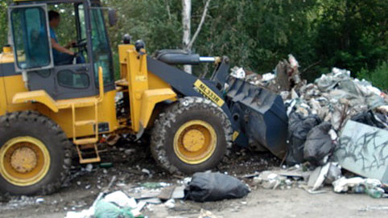
Муниципальная программа 2 «Экологическая безопасность города Колы»
ПЛАН 1,1 млн. рублей
ИСПОЛНЕНИЕ 0,9 млн. рублей (84%)
Произведены расходы на финансирование мероприятий по ликвидации несанкционированных свалок

Slide 13


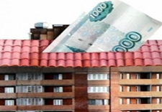
Муниципальная программа 3 «Обеспечение комфортных условий проживания населения города Колы» включает в себя пять подпрограмм
ПЛАН 197,5 млн. рублей
ИСПОЛНЕНИЕ 173 млн. рублей (87,6%)
Финансировались мероприятия:
- комплексное благоустройство города, санитарное содержание городских объектов и мест захоронения;
- содержание и ремонт улично-дорожной сети города Кола;
- благоустройство дворовых территорий и общественно-досуговой зоны «Поморская набережная»;
- содержание и ремонт многоквартирных домов в городе Кола.

Slide 14

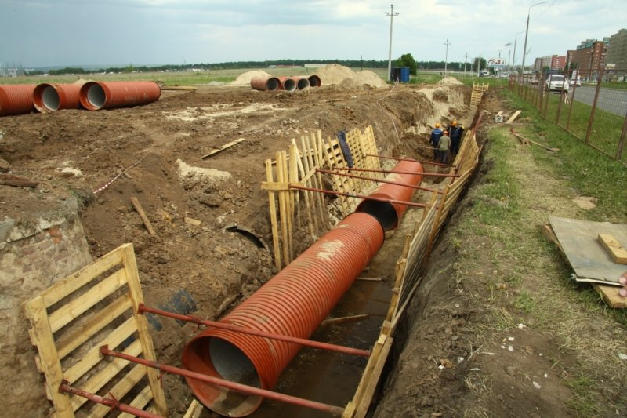
Муниципальная программа 4 «Обеспечение эффективного функционирования городского хозяйства» включает в себя четыре подпрограммы
ПЛАН 42,6 млн. рублей
ИСПОЛНЕНИЕ 39,2 млн. рублей (92,0%)
Финансировались мероприятия по подготовке объектов жизнеобеспечения к отопительному периоду, по содержанию котельных, наружных сетей, по содержанию МКУ «Управление городского хозяйства». Мероприятия муниципальной программы не выполнены из-за невозможности заключения соглашения на возмещение тепловых потерь, возникающих в тепловых сетях, находящихся в муниципальной собственности и связи с отсутствием выставленных счетов по долгосрочному энергосервисному контракту

Slide 15

Муниципальная программа 5 «Управление муниципальным имуществом города Кола»
ПЛАН 24,3 млн. рублей
ИСПОЛНЕНИЕ 23,4 млн. рублей (96%)
Предусматривались бюджетные ассигнования на финансирование мероприятий по содержанию объектов муниципальной собственности, капитальному ремонту здания для Музея истории города Колы, оплата налогов за имущество муниципального образования

Slide 16

Муниципальная программа 6 «Обеспечение жильем молодых семей города Кола»
ИСПОЛНЕНИЕ 3,8 млн. рублей (93%)
ПЛАН 4,1 млн. рублей
Финансировались мероприятия по обеспечению жильем молодых семей.
Неполное освоение средств объясняется отсутствием в 2020 году заявок от многодетных семей на получение социальных выплат для строительства жилья на предоставленных на безвозмездной основе земельных участках за счет средств местного бюджета.

Slide 17
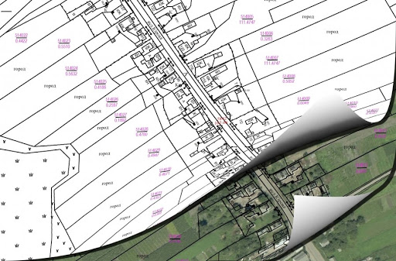
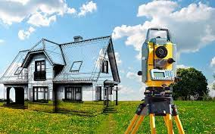
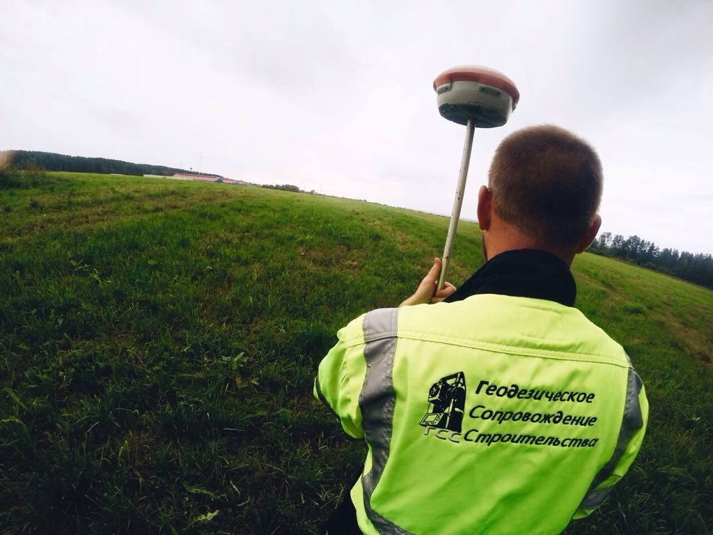
Муниципальная программа 7 «Управление земельными ресурсами города Кола»
ПЛАН 0,8 млн. рублей
ИСПОЛНЕНИЕ 0,8 млн. рублей
Финансировались мероприятия по проведению землеустроительных работ

Slide 18

Муниципальная программа 8 «Управление муниципальными финансами города Кола»
ПЛАН 1,2 млн. рублей
ИСПОЛНЕНИЕ 0,1 млн. рублей
По муниципальной программе предусмотрены расходы на развитие информационной системы управления муниципальными финансами.
Муниципальная программа 9 «Муниципальное управление города Кола»
ПЛАН 2,2 млн. рублей
ИСПОЛНЕНИЕ 1,8 млн. рублей
Мероприятия муниципальной программы:
выплаты пенсии за выслугу лет лицам, замещавшим должности муниципальной службы в муниципальном образовании городское поселение Кола;
обеспечение деятельности муниципальных учреждений на выполнение муниципальных функций;
публикация муниципальных правовых актов;
техническое сопровождение программного обеспечения "Система автоматизированного рабочего места муниципального образования";
субвенция из областного бюджета на осуществление органами местного самоуправления отдельных государственных полномочий Мурманской области по определению перечня должностных лиц, уполномоченных составлять протоколы об административных правонарушениях, предусмотренных Законом Мурманской области "Об административных правонарушениях";
разработка и корректировку градостроительной документации;
разработка проектов застройки отдельных кварталов, земельных участков, предоставленных многодетным семьям, и для строительства ИЖС.

Slide 19


Сведения о поступлении и об использовании бюджетных ассигнований муниципального дорожного фонда муниципального образования городское поселение Кола Кольского района за 2020 год
тысяч рублей
Поступления
Утверждено
Исполнено
38 671,1
39 344,9
Направления расходования дорожного фонда:
Расходование
Утверждено
Исполнено
46 422,4
44 474,0
Обслуживание и содержание дорог местного значения в границах городского поселения
Строительство, реконструкцию, ремонт и капитальный ремонт автомобильных дорог общего пользования местного значения

Slide 20

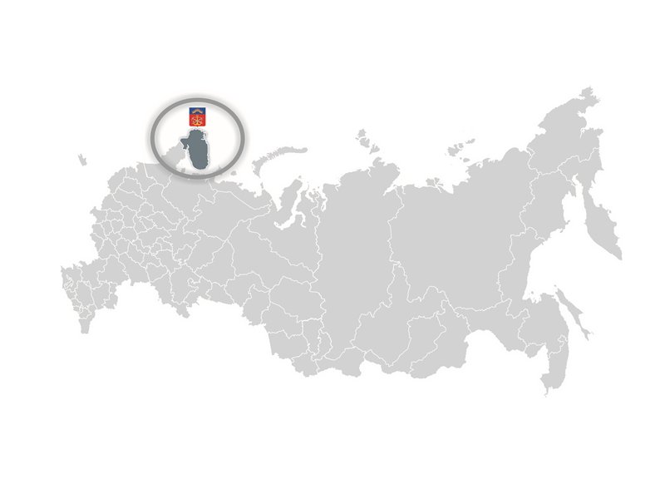

БЛАГОДАРИМ ЗА ВНИМАНИЕ!
Контактная информация:
Управление финансов администрации Кольского района,
Адрес: г. Кола, пр. Советский, д. 50,
Тел. 8 (81553) 33390, 33935,
E-mail: fo@akolr.gov-murman.ru

